Slide 1
Методичні вказівки до практичних занять за темами:
Осаджувальне титрування.
Осаджувальне титрування. Аргентометрія. Меркурометрія.

Slide 2
3. Комплексиметричне титрування. Комплексонометрія.
4. Оптичні методи аналізу. Фотоколориметрія та спектрофотометрія. Умови фотометричного визначення. Оптичні методи визначення концентрації досліджуваного розчину. Електрохімічні методи аналізу Потенціометричний аналіз. Потенціометричне титрування окислювально-відновних систем.

Slide 3
Лабораторна робота
Стандартизація 0,1 м розчину срібла нітрату за натрію хлоридом
Мета роботи: встановити молярну концентрацію еквіваленту розчину срібла нітрату за натрію хлоридом.
В основі визначення лежать наступні рівняння реакцій:

Slide 4
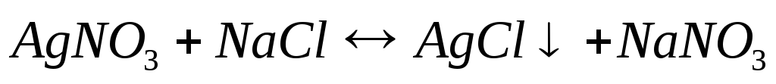

Slide 6
Методика виконання роботи.
В конічну колбу для титрування відбирають піпеткою 20,00 мл 0,1000 М розчину натрію хлориду, додають 2–4 краплі розчину калію хромату (5%-ий розчин) і титрують розчином срібла нітрату при ретельному перемішуванні до тих пір, поки утворений осад не набуде цегляно–червоного відтінку.
Титрування повторюють до одержання відтворюваних результатів. Розраховують молярність розчину срібла нітрату і поправковий коефіцієнт (К).

Slide 7
Результати досліджень і розрахунків заносять в таблицю
№ п/п | Об’єм розчину натрію хлориду, см³ | Об’єм розчину срібла нітрату, витраченого на титрування, см³ | Середнє значення об’єму розчину срібла нітрату, см³ | Молярна концентрація розчину срібла нітрату, моль/л

Slide 8
Лабораторна робота
Трилонометричне визначення магнію
Мета роботи: визначення вмісту магнію (г) в контрольній задачі.
Реактиви:
Амонійна буферна суміш: змішують 100 мл 20% розчину NH₄Cl з 100 мл 20% розчину NH₄OH і розводять суміш дистильованою водою до 1 л.
Еріохром чорний Т – 0,5 г еріохрому чорного Т розчиняють в 10 мл амонійної буферної суміші і доводять об’єм розчину етиловим спиртом до 100 мл. Розчин придатний до використання не більше 10 діб.
Хромоген темно–синій – 0,5 г хромогену темно–синього розчиняють в 10 мл амонійної буферної суміші і доводять об’єм розчину водою до 100 мл. Розчин придатний до використання на протязі 30–40 діб.
Розчин трилону Б 0,05 Н – трилон Б відповідає вимогам щодо вихідних речовин, тому невеликі кількості його можна приготувати за точною наважкою, або з фіксаналу. Еквівалентна маса трилону Б дорівнює 372,24:2=186,12 г/моль. Наважку для приготування розчину розраховують за формулою:
m = С_{н} (трилону Б) ∙ V(трилону Б) ∙ M_{E}(трилону Б)

Slide 9
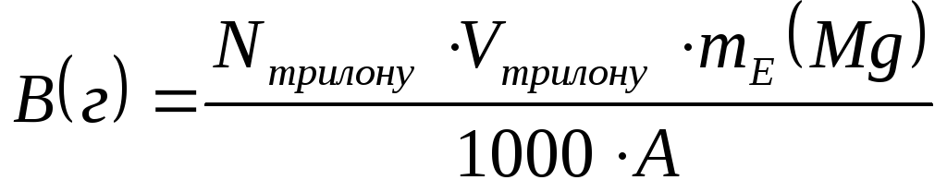
Методика роботи.
Розчин контрольної задачі задачі в мірній колбі на 100,00 мл доводять до мітки водою і гарно перемішують. Відбирають 20,00 мл цього розчину, переносять в конічну колбу для титрування, доливають 5 мл амонійної буферної суміші та декілька краплин індикатору еріохром чорного Т до появи помітного, але не занадто темного вишнево–червоного забарвлення розчину. Після цього титрують робочим розчином трилону Б до зміни забарвлення з вишнево–червоного на синє.
Вміст магнію (г) в розчині розраховують за формулою:

Slide 10
де N_{трилону} – молярна концентрація еквіваленту трилону Б; V_{трилону} – об’єм трилону Б, витраченого на титрування; m_{E}(Mg) – молярна маса еквіваленту; A – аліквотний об’єм розчину задачі, мл.
Результати дослідження і розрахунків заносять в таблицю

Slide 11
№ п/п | Об’єм досліджуваного розчину, см³ | Об’єм розчину трилону Б витрачений на титрування, см³ | Середнє значення об’єму трилону Б, см³ | Вміст магнію, г

Slide 12
Контрольні запитання
1. Сутність та класифікація методів осаджувального титрування.
2. Вимоги до реакцій, що застосовуються в осаджувальному титруванні.
3. Криві осаджувального титрування.
4. Індикатори осаджувального титрування: осаджувальні, металохромні, адсорбційні індикатори.
5. Аргентометрія. Класифікація аргентометричних методів аналізу. Метод Мора. Приготування та стандартизація срібла нітрату, індикатор, умови визначення, можливості методу.
6. Аргентометрія. Метод Фольгарда. Сутність та можливості прямого та зворотного титрування. Приготування та стандартизація амонію тіоціанату, індикатори, умови визначення, можливості методу.
7. Аргентометрія. Метод Фаянса–Ходакова, його сутність, умови титрування, застосування в аналізі.
8. Тіоціанатометрія. Сутність методу. Приготування титранту, його стандартизація, умови визначення. Застосування методу.
9. Меркурометрія. Сутність та умови меркурометричного методу аналізу. Приготування титранту, його стандартизація, умови визначення. Можливості методу, переваги і недоліки в порівнянні з аргентометрією, застосування в аналізі.

Slide 13
10. Класифікація інструментальних методів, їх переваги та недоліки.
11. Сутність та класифікація оптичних методів аналізу.
12. Спектрофотометричні терміни: довжина хвилі, нанометр, хвильове число, пропускання, оптична густина, молярний коефіцієнт поглинання. Області світопоглинання: ультрафіолетова, видима, інфрачервона.
13. Абсорбційно-молекулярна спектроскопія. Спектри поглинання. Основні характеристики. Способи реєстрації.
14. Абсорбційно-молекулярна спектроскопія. Сутність спектрофото-метричного методу аналізу. Спектрофотометрія, фотоколориметрія, колориметрія.
15. Абсорбційно-молекулярна спектроскопія. Прибори, джерела електромагнітного випромінювання.
16. Закони світлопоглинання: Бугера-Ламберта, Бера.
17. Об'єднаний закон Бугера-Ламберта-Бера. Причини відхилення від основного закону поглинання світла. Визначення меж підпорядкування.
18. Молярний та питомий коефіцієнти поглинання, їх взаємозв'язок.
19. Фотоелектроколоріметрія. Сутність методу. Умови фотометричних визначень.

